Slide 1



Sciences de la Vie et de la Terre
Niveau
Période 2
Facteurs affectant la croissance de l’individu et la taille d’une population dans un écosystème.
Chapitre 3
Identifier les facteurs abiotiques affectant la taille d’une population.
Tâche 5

Slide 2









Banque des icones utilisées dans les slides
Slide réservé à l’enseignant
Consignes et explications données aux élèves (à dire à haute voix)
L’élève prête l’attention à l’enseignant
L’élève lève la main avant de répondre
L’élève utilise l’ardoise pour répondre
L’élève recopie la correction sur le livret
Pratique guidée en binôme
Pratique autonome

Slide 3

Repérage dans le chapitre: Facteurs affectant la croissance de l’individu et la taille d’une population dans un écosystème.
Séquence 2: Facteurs affectants la taille d’une population.
Tâche 3
Construire et décrire un graphique montrant l’effet de l’alimentation sur la croissance d’un animal.
Tâche 4
Déterminer les facteurs affectant la croissance des végétaux à partir des résultats expérimentaux.
Tâche 5
Identifier les facteurs abiotiques affectant la taille d’une population.
Tâche 6
Identifier les facteurs biotiques affectant la taille d’une population.

Slide 4

Structure de la séance
1
Ouverture de la séance (O)
05 min
2
Modelage (M)
10 min
3
Pratique collective (PGC)
5 min
4
Pratique en binôme (PGB)
15 min
5
Pratique autonome (PA)
10 min
6
Clôture (C)
5 min

Slide 5









Matériel nécessaire
Supports de l’enseignant
Supports de l’élève

Slide 6
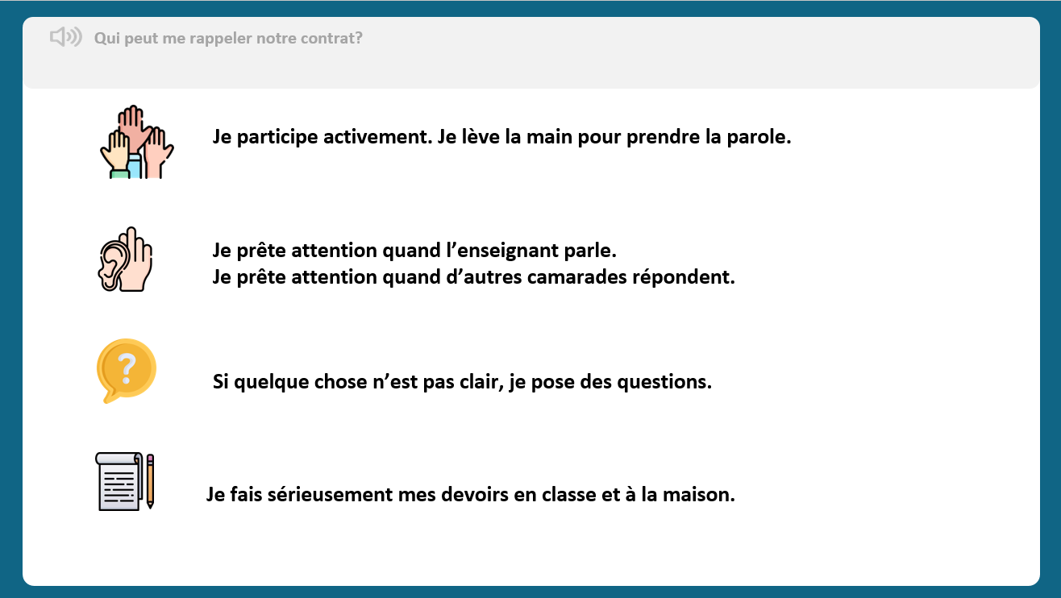

O
Ouverture de la séance
5 min

Slide 7




Contrat de classe
Demander à 3 élèves au hasard

Slide 8
Contrat de classe
Demander à 3 élèves au hasard
Je participe activement. Je lève la main pour participer
Je prête attention quand l’enseignant parle
Je prête attention quand d’autres camarades répondent à l’enseignant
Si quelque chose n’est pas clair, je pose des questions
Je fais mes devoirs en classe et à la maison avec sérieux

Slide 9

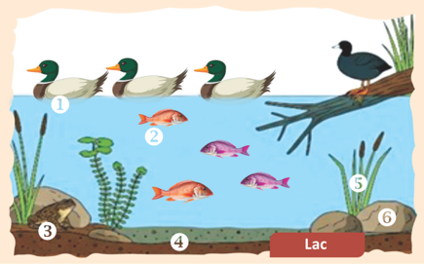
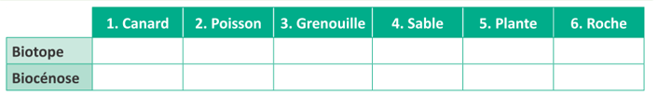
Avant de commencer, nous devons nous rappeler ce que nous savons déjà. l’image suivante présente un écosystème lacustre.
O
Inviter les élèves à utiliser les ardoises.
1. Mettez une croix (X) dans la case appropriée du tableau ci-dessous

Slide 10
Le sable et la roche sont deux éléments du biotope, tandis que les êtres vivants (canard, poisson, grenouille et plantes) sont des éléments de la biocénose.
O
x
x
x
x
x
x

Slide 11
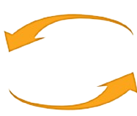
Voici une deuxième question .
O
2. Complétez le schéma ci-dessous en utilisant les mots suivants : biocénose ; biotope
Ecosystème
………………..
relations
…………………
Eau- sol - roches
chêne vert - lapin - renard

Slide 12
Parfait ! Le biotope correspond aux éléments non vivants (supports) et la biocénose correspond aux êtres vivants. Notez aussi que la biocénose et le biotope interagissent entre eux.
O
Ecosystème
Biotope
relations
Biocénose
Eau - sol - roches
chêne vert - lapin - renard

Slide 13
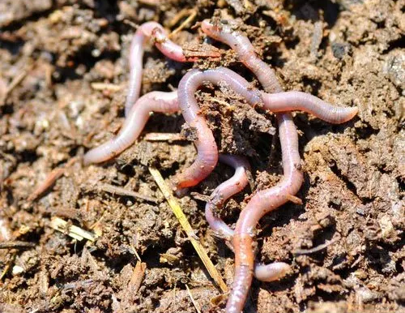
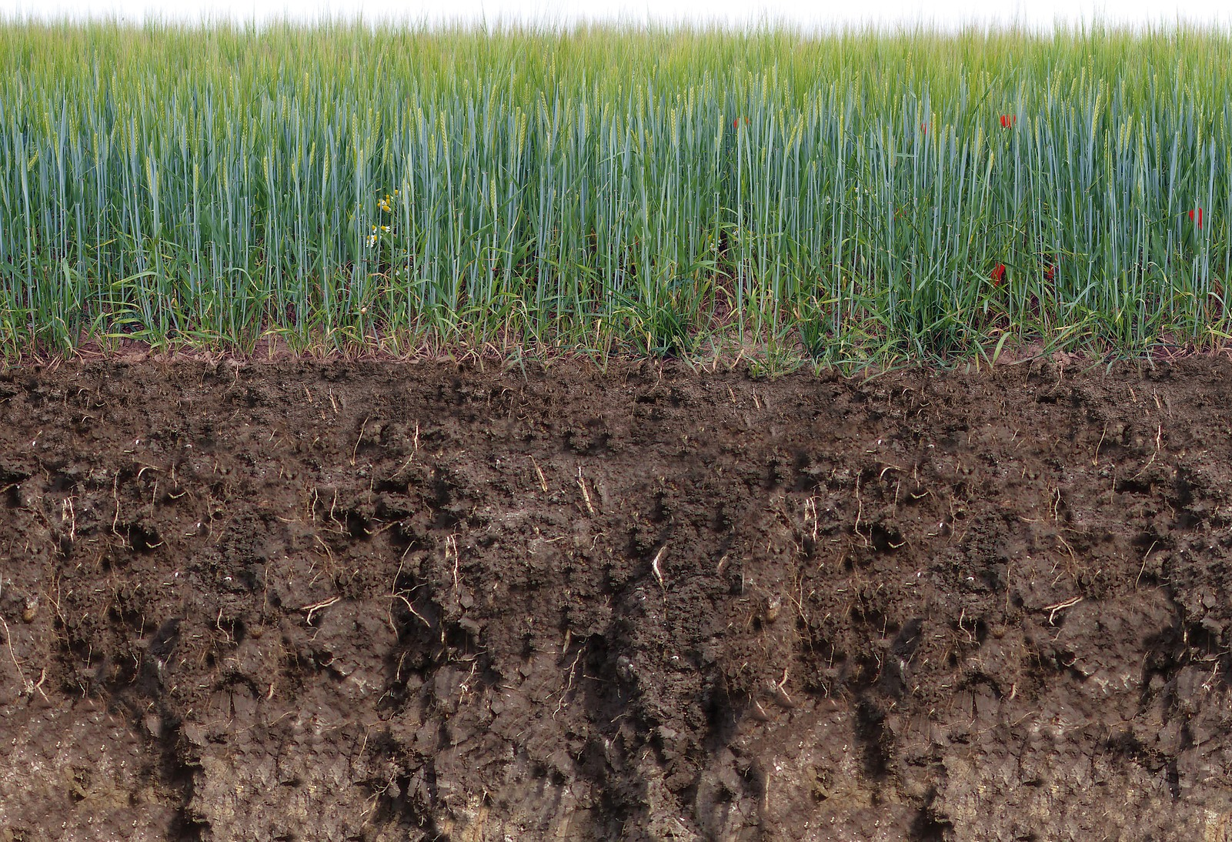
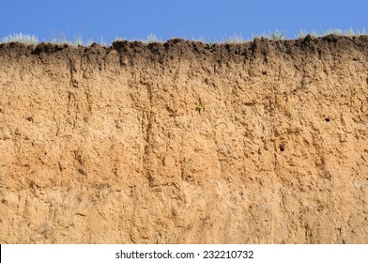
Observez l’exemple ci-dessous. Le nombre de lombrics dans deux sols un humide et l’autre sec. Répondez à la question suivante
O
3. Cochez la bonne réponse.
Cet exemple montre la relation entre :
a. un élément du biotope et un élément de la biocénose
b. deux éléments de la biocénose
Lombrics
Sol humide : 15 lombrics /m²
Sol sec : 3 lombrics/m²

Slide 14

Un élément du biotope affecte le nombre d’un être vivant.
O
Attirer l’attention des élèves pour se concentrer sur la nature des éléments du biotope qui peuvent affecter l’effectif des êtres vivants dans un écosystème.
Cet exemple montre la relation entre :
a. un élément du biotope et un élément de la biocénose
b. deux éléments de la biocénose
lombrics
Sol humide : 15 lombrics /m²
Sol sec : 3 lombrics/m²

Slide 15

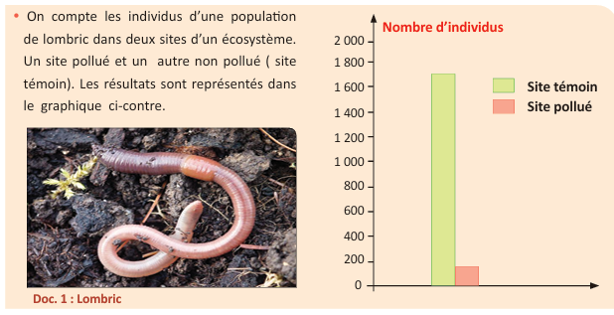
Dans cette séance nous allons apprendre à identifier le facteur abiotique affectant le nombre des êtres vivants d’une espèce dans un écosystème à partir de diverses données.
O
Identifier les facteurs abiotiques affectant la taille d’une population.
Identifier le facteur abiotique
affectant la taille d’une population.

Slide 16
M
Je me prépare
5 min

Slide 17
Avant de réaliser ma tâche, je dois savoir ce qu’est une espèce ? .
M
Une espèce est un ensemble d’êtres vivants qui se ressemblent beaucoup et qui peuvent se reproduire entre eux. leurs petits peuvent aussi se reproduire.

Slide 18
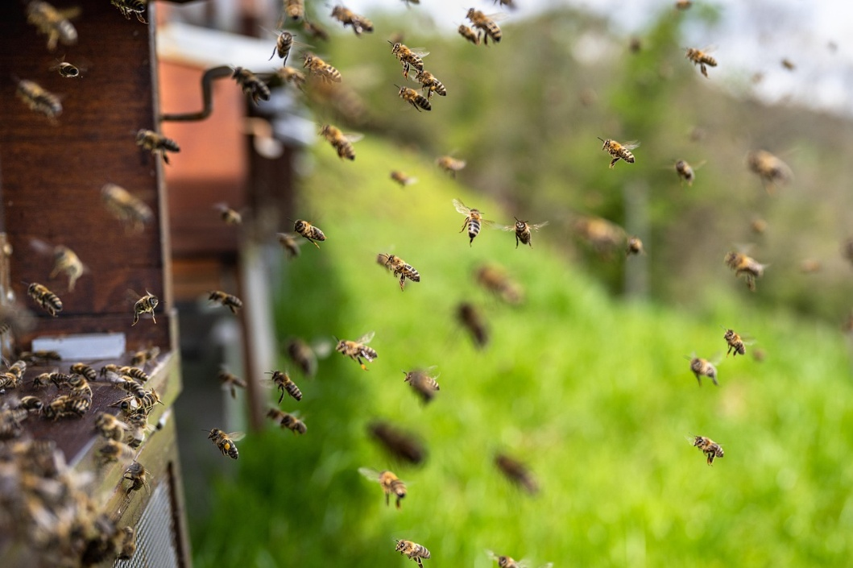
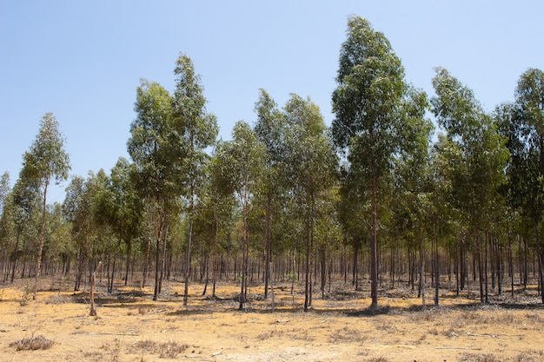
Je dois savoir aussi ce qu’est une population ?
M
Une population est un ensemble d’individus de la même espèce qui vivent au même endroit au même moment.
Population d’abeilles dans une ruche
Population d’eucalyptus dans une forêt

Slide 19
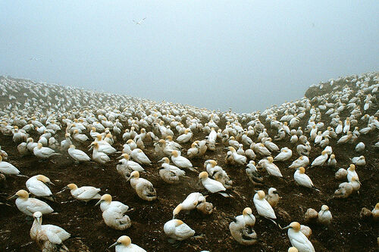
Et ce qu’est la taille d’une population ?
M
La taille d’une population est le nombre d’individu d’une même espèce occupant un territoire commun à un moment déterminé.
Population d’une espèce d’oiseaux

Slide 20
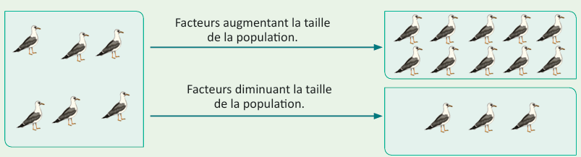
Plusieurs facteurs influencent la taille d’une population. Certains facteurs la font diminuer, tandis que d’autres la font augmenter.
M

Slide 21
Les facteurs qui affectent la taille d’une population peuvent être abiotiques.
M
Le biotope = l’endroit où vivent les êtres vivants.
Les facteurs abiotiques = ce qui caractérise cet endroit.
Exemples:
Température
Humidité
Luminosité

Slide 22
Les facteurs qui affectent la taille d’une population peuvent être aussi biotiques.
M
Les facteurs biotiques sont liés aux actions des êtres vivants.
La compétition
La prédation

Slide 23

M
Modelage de la tâche
5 min

Slide 24
Ma tâche consiste à determiner des facteurs abiotiques affectant la taille d’une population à partir de données. Voici notre tâche. Elle comprend un support (graphique) et 3 consignes.:
M
Tâche à réussir
Support: graphique
1. Identifiez la population et le facteur étudiés.
2. Décrivez la variation de la taille de la population.
3. Déterminez l’effet du facteur étudié sur la taille de la population.

Slide 25
Je commence par la première consigne :
M
1
Identifiez la population et le facteur étudiés.
Je repère le nom de la population à partir du texte: population des lombrics.
Je repère le facteur étudié à partir du graphique ; il s’agit de la pollution.

Slide 26
Puis je passe à la deuxième consigne: Je décris la variation de la taille de la population en fonction de la variation du facteur étudié en utilisant le graphique.
M
2
Décrivez la variation de la taille de la population en fonction du facteur étudié.
Dans le site témoin: le nombre d’individus de la population de lambic est élevé. Il est de 1700 individus.
1700
Dans le site pollué : le nombre d’individus de la population de lambic est faible. Il est de 150 individus.
150

Slide 27
En fin la 3ème consigne, j’exprime la relation entre le facteur étudié et son effet sur la variation de la taille de la population.
M
3
Déterminez l’effet du facteur étudié sur la taille de la population.
→ La pollution fait diminuer la taille de la population des lombrics.

Slide 28

PGC
Pratique guidée
collective
5 min

Slide 29
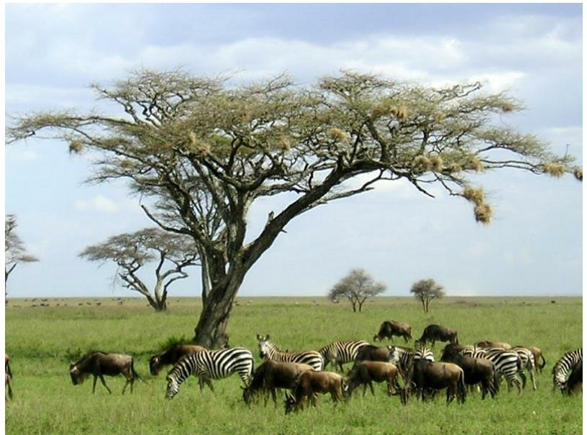
Vérifions maintenant est-ce que vous avez bien compris. Répondez à la première question.
PGC
Inciter à utiliser les ardoises.
1. Cochez la bonne réponse.
Dans l’image on peut distinguer au moins:
a. 1 population
b. 2 populations
c. 3 populations

Slide 30

Parfait ! On peut distinguer au moins deux populations animales et une végétale.
PGC
Inciter les élèves à distinguer les 3 populations sur l’image.
Dans l’image on peut distinguer au moins:
a. 1 population
b. 2 populations
c. 3 populations

Slide 31
La population est un niveau d’organisation du vivant sur la planète Terre .
PGC
2- Classez par ordre d’organisation du plus petit au plus grands.
Ecosystème – population –biosphère – biocénose

Slide 32
Parfait ! L’ensemble des populations constitue une biocénose. La biocénose et le biotope constituent un écosystème. L’ensemble des écosystèmes constitue la biosphère.
PGC
Population Biocénose Ecosystème Biosphère

Slide 33
Voici une autre question.
PGC
3. Cochez la bonne réponse
La taille d’une population est le nombre d’individus d’une même espèce occupant:
a. un territoire commun dans un temps indéterminé
b. des territoires différents dans un temps déterminé
c. un territoire commun dans un temps déterminé

Slide 34
Parfait !
PGC
La taille d’une population est le nombre d’individus d’une même espèce occupant:
a. un territoire commun dans un temps indéterminé
b. des territoires différents dans un temps déterminé
c. un territoire commun dans un temps déterminé

Slide 35
Répondez à la question suivante.
PGC
4. Cochez la bonne réponse
Les facteurs abiotiques sont des caractéristiques :
a. Du biotope d’un écosystème
b. De la biocénose d’un écosystème

Slide 36
Parfait , Les facteurs abiotiques sont des caractéristiques du biotope. Qui peut me donner un exemple ?
PGC
Les facteurs abiotiques sont des caractéristiques :
a. Du biotope d’un écosystème
b. De la biocénose d’un écosystème

Slide 37
Répondez à la question suivante.
PGC
5. Cochez les bonnes réponses
Les facteurs abiotiques qui peuvent affecter la taille d’une population parmi ce qui suit:
a. La lumière
b. Un prédateur
c. l’humidité

Slide 38
Voici la correction, vérifiez vos réponses.
PGC
Les facteurs abiotiques qui peuvent affecter la taille d’une population parmi ce qui suit:
a. La lumière
b. Un prédateur
c. l’humidité

Slide 39

PGB
Pratique guidée
en binôme
15 min

Slide 40
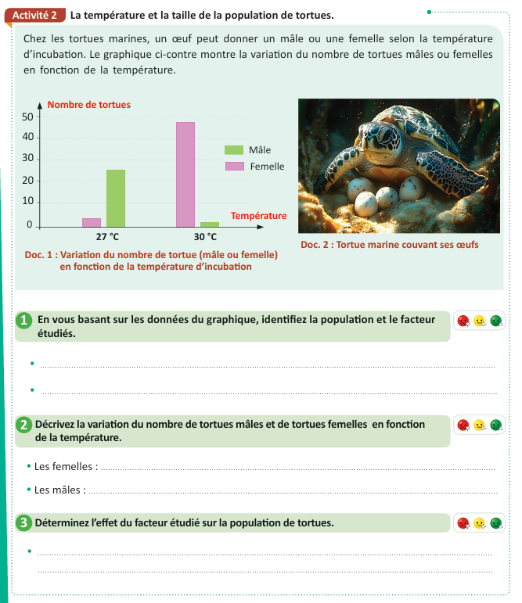
Maintenant vous allez travailler en binôme sur l’activité de la page 73 . Chacun de vous travaille seul pendant un moment puis comparez vos réponses.
PGB

Slide 41

Le temps est terminé. Voyons ensemble les réponses correctes .
PGB
L’enseignant accorde 5 min pour donner l’occasion aux élèves de présenter leurs productions et les corrige.
Temps Écoulé

Slide 42
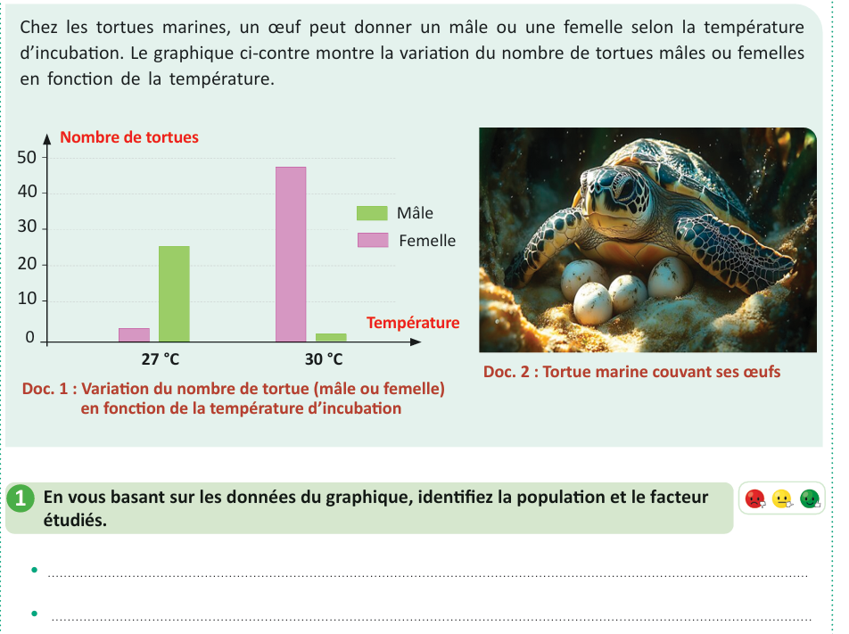
Correction.
Donner la possibilité aux élèves pour écrire leurs réponses au tableau.
PGB
La population étudiée : population des tortues marines
Le facteur étudié est la température

Slide 43
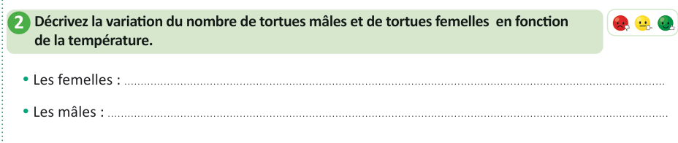
Correction.
PGB
Invitez les élèves à passer au tableau pour écrire leurs réponses.
À 27°c le nombre de tortues femelles est de 3 individus , alors qu’ à 30°C, le nombre est de 48 individus.
À 27°c le nombre de tortues mâles est de 25 individus alors qu’à 30°C, le nombre est de 2 individus.

Slide 44
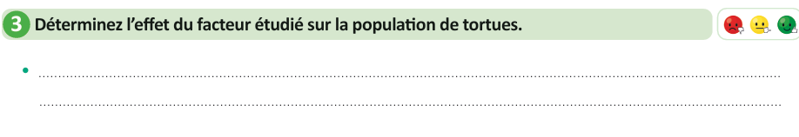
Correction.
PGB
Invitez les élèves à passer au tableau pour écrire leurs réponses.
Lorsque la température d’incubation des œufs passe de 27°c à 30°c, le nombre des femelles obtenus augmente et le nombre de mâles diminue.

Slide 45

PA
Pratique autonome et défis
10 min

Slide 46
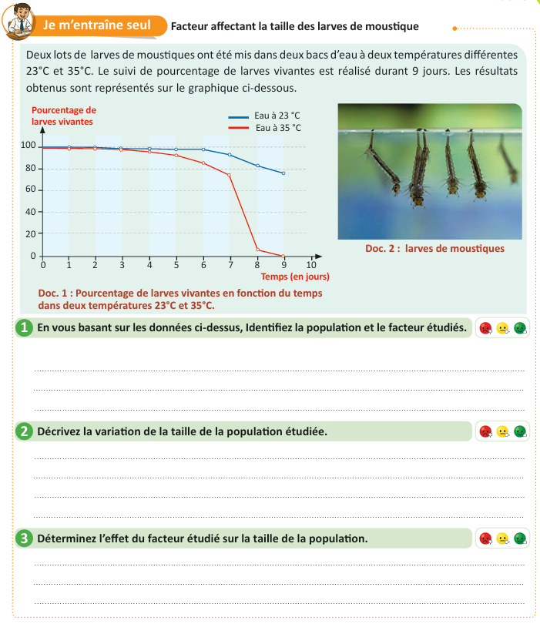
Maintenant, vous allez travailler chacun pour soi; prenez l’activité de la page 66 sur le livret. demandez de l'aide en cas de besoin.
PA
Circuler entre les rangs, cibler les élèves en difficultés, Insister sur le travail individuel.

Slide 47
Le temps est terminé. Voyons ensemble les réponses des questions.
PA
L’enseignant accorde 5 min pour donner l’occasion aux élèves de présenter leurs productions et les corrige.
Temps Écoulé

Slide 48
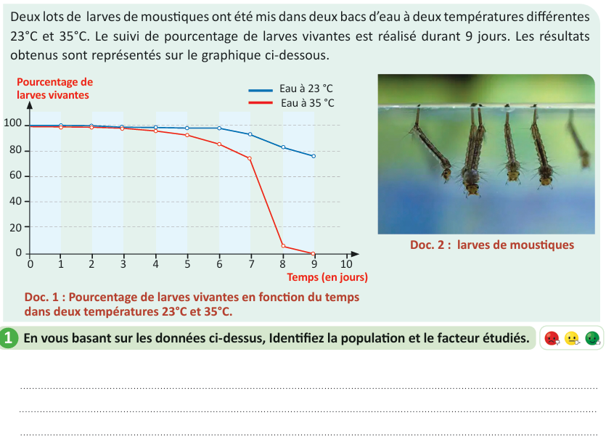
Correction.
Invitez les élèves à passer au tableau pour rédiger leurs réponses
PA
Population des larves de moustiques
Facteur étudié : la température

Slide 49
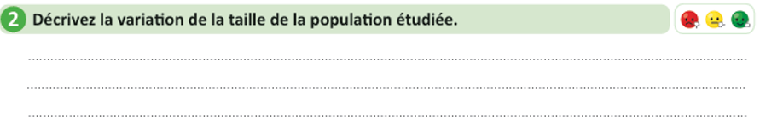
Correction.
Invitez les élèves à passer au tableau pour rédiger leurs réponses
PA
Pour une température d’eau de 23°c:
Entre 0 et 3 jours: le pourcentage des larves vivantes reste stable à 100%.
Entre 3 et 9 jours : le pourcentage des larves vivantes diminue; il passe de 100% à moins de 80%.
Pour une température d’eau de 35°c:
Entre 0 et 3 jours: le pourcentage des larves vivantes reste stable à 100%.
Entre 3 et 9 jours : le pourcentage des larves vivantes diminue; il passe de 100% à 0%.

Slide 50
Correction.
Invitez les élèves à passer au tableau pour rédiger leurs réponses
PA
après 9 jours,
La température de l’eau à 23°c fait diminuer la taille de population de moustique de plus de 20%.
La température de l’eau à 35°c fait disparaitre la population de moustique.

Slide 51
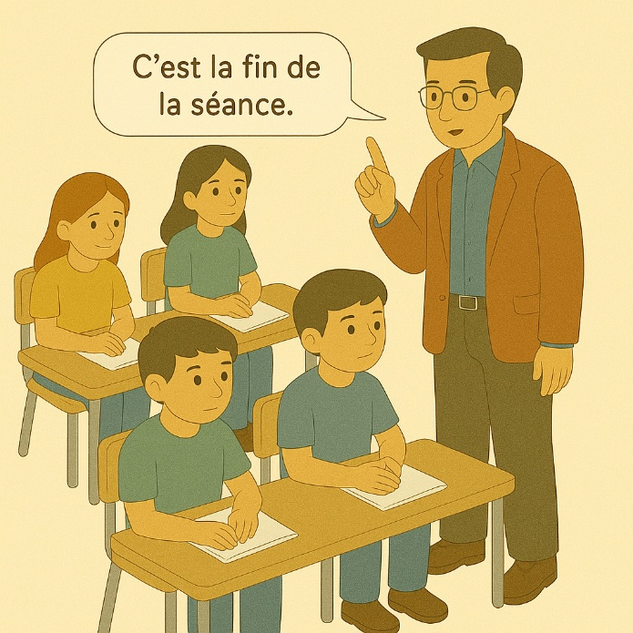
C
Clôture de la séance
5 min

Slide 52
Avant de finir, faisons un petit résumé ensemble ! Alors, aui peut me rappeler ce qu’on a appris?
C
L’enseignant accompagne les élèves à faire un retour sur les moments forts de la séance.
Identifier les facteurs abiotiques affectant la taille d’une population.
Identifier le facteur abiotique
affectant la taille d’une population.

Slide 53

Et on termine par cette carte lexicale.
Faire participer les élèves à la lecture de la carte.
MA CARTE LEXICALE
Je retiens
Verbes de consigne
Ma tâche :
Identifier
Décrire
Déterminer
Termes thématiques :
Facteurs abiotiques et taille d’une population.
Identifier les facteurs abiotiques affectant la taille d’une population.
Vocabulaire scientifique
Population - espèce
Taille de la population.
Facteurs abiotiques.
Température.
pollution
Structures pour répondre
Mots pour décrire
La population étudiée est ………………
Le facteur étudié est ………………
Augmente
Plus grand que
Fait diminuer /augmenter/disparaitre

Slide 54

C’est la fin de notre séance. N’oubliez pas de réviser votre leçon.

